Slide 1
动态内存分配：垃圾回收 15-213/15-513/14-513: Introduction to Computer Systems 14th Lecture, Oct 9, 2025

Slide 2
多次释放内存块
令人不快！
x = malloc(N*sizeof(int));
<manipulate x>
free(x);
y = malloc(M*sizeof(int));
<manipulate y>
free(x);

Slide 3
引用已释放内存块
问题在哪？
x = malloc(N*sizeof(int));
<manipulate x>
free(x);
...
y = malloc(M*sizeof(int));
for (i=0; i<M; i++)
y[i] = x[i]++;

Slide 4
未能释放内存块（内存泄漏）
缓慢的长期杀手！
foo() {
int *x = malloc(N*sizeof(int));
...
return;
}

Slide 5
未能释放内存块（内存泄漏）
仅释放数据结构的一部分
struct list {
int val;
struct list *next;
};
foo() {
struct list *head = malloc(sizeof(struct list));
head->val = 0;
head->next = NULL;
<create and manipulate the rest of the list>
...
free(head);
return;
}
原因：程序员的free使用不当

Slide 6
人工内存管理的挑战
内存资源（内存地址资源）是有限资源。在程序运行过程中，如何回收空闲内存地址以便提供代码和数据的后续使用，是一个持续挑战的问题。
如果全部交给程序员，则程序员具有巨大负担
需要避免多次释放
需要避免引用已经释放的内存块
需要及时释放不再使用的内存块
int send_request() {
size_t n = read_size();
int *elements = malloc(n * sizeof(int));
if(read_elements(n, elements) < n) {
// elements not freed!
return -1;
}
// …
free(elements)
return 0;
}

Slide 7
智能指针的使用
智能指针通过将指针封装成局部对象，当程序离开局部对象的scope时，局部对象会借助析构函数释放指向的内存地址。
缺点：
人工选择智能指针
不能处理复杂场景：比如多线程环境共享对象。
int send_request() {
size_t n = read_size();
vector<int> elements = vector<int>(n);
if(read_elements(elements.size(), &elements[0]) < n) {
return -1;
}
// 无须手动释放int[n]；
// 函数返回时，elements作为局部变量自动释放
return 0;
}

Slide 8
智能指针的使用
智能指针通过将指针封装成局部对象，当程序离开局部对象的scope时，局部对象会借助析构函数释放指向的内存地址。
缺点：
人工选择智能指针
不能处理复杂场景：比如多线程环境共享对象。
// unique_ptr 示例
void uniquePtrExample(){
std::cout <<"\n=== unique_ptr 示例 ==="<< std::endl; // 创建 unique_ptr
std::unique_ptr<Widget> ptr1 = std::make_unique<Widget>(1); // 使用 -> 访问成员
ptr1->process(); // 不能复制，只能移动
// std::unique_ptr<Widget> ptr2 = ptr1; // ❌ 编译错误
std::unique_ptr<Widget> ptr2 = std::move(ptr1); // ✅ 转移所有权，同时将ptr1清零
if(!ptr1){ std::cout <<"ptr1 已空"<< std::endl; }
ptr2->process();
// 自动释放，离开作用域时自动销毁
}

Slide 9
共享指针
优点：
升级封装的智能指针，允许对象被共享访问
借助构造函数和析构函数自动管理共享指针的引用计数，只用分配一次；当计数为0时自动释放内存。
缺点：
需要人工选择共享指针
int send_request() {
size_t n = read_size();
auto elements = std::make_shared<vector<int>>();
store_in_cache(elements);
// process elements further
return 0;
}

Slide 10
自动内存回收——垃圾回收
前述方法都需要程序员参与决策：对于何种对象需要使用何种指针。
如果对于所有对象，都借助运行时实现自动内存管理，则程序员不再需要考虑这些细节。这称为垃圾回收。
基于引用计数的垃圾回收方法
基于标记-清除的垃圾回收方法

Slide 11
基于引用计数的垃圾回收
基本原理
共享指针的扩展
每个对象都维护一个计数器，记录当前有多少个引用指向它。通过这个计数器的值来判断对象是否“存活”，并在计数器归零时立即回收对象。
基本过程
计数规则：
对象的内存头部有一个整型字段作为引用计数器。
对象被创建或被赋值给一个引用变量时，计数器设置为1。
新引用指向该对象时，计数器加1。
引用被覆盖或超出作用域时，计数器减1。
回收时机
当对象的引用计数器变为0时，对象被立即销毁（内存被自动回收）

Slide 12
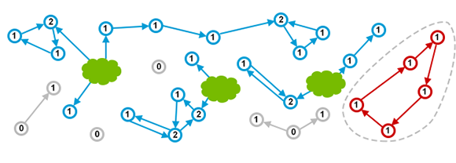
基于引用计数的垃圾回收
例子
优点
思路简单
实时回收
缺点
无法处理循环引用
obj1 = new Object() # 初始：创建对象，计数器 = 1
obj2 = obj1 # obj2 也指向同一对象，计数器 = 2
obj1 = null # obj1 不再指向该对象，计数器 = 1
obj2 = null # obj2 不再指向该对象，计数器 = 0，对象立即回收
# 创建两个对象
a = new Object() # 引用计数 a=1
b = new Object() # 引用计数 b=1
# 互相引用
a.ref = b # b 的计数变为 2
b.ref = a # a 的计数变为 2

Slide 13
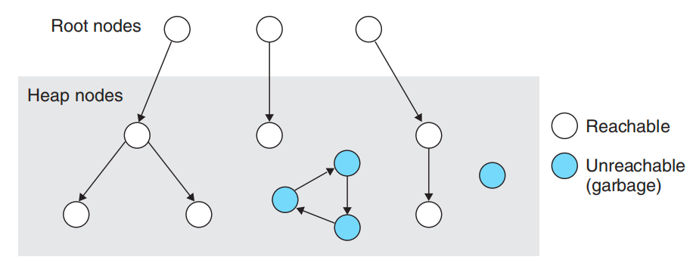
基于标记-清除的垃圾回收
程序员正在直接使用的对象（或者说直接活跃对象），称为GC roots。从技术处理来说，这些通常是局部变量或者静态变量，作为识别引用的入口或根。
这些对象可能会进一步引用其他的对象，这些对象也是活跃对象。
没有任何引用或指针可以到达的对象，则是无法访问的对象，可以认为是垃圾，所以其占用的地址资源应该被回收

Slide 14
基于标记-清除的垃圾回收
基本过程
第一阶段：标记 （Mark）
动作：从GC Roots出发，沿着对象间的引用链进行遍历。所有被访问到的对象，都在其头部打上一个“存活”的标记。
本质：这个过程相当于在图数据结构上进行一次深度优先或广度优先的遍历。
第二阶段：清除 （Sweep）
动作：遍历堆中的所有对象。对于那些没有被标记的对象（即从根出发无法到达的对象），它们的内存被视为“垃圾”，被回收并加入到空闲列表中，供后续新对象使用。

Slide 15
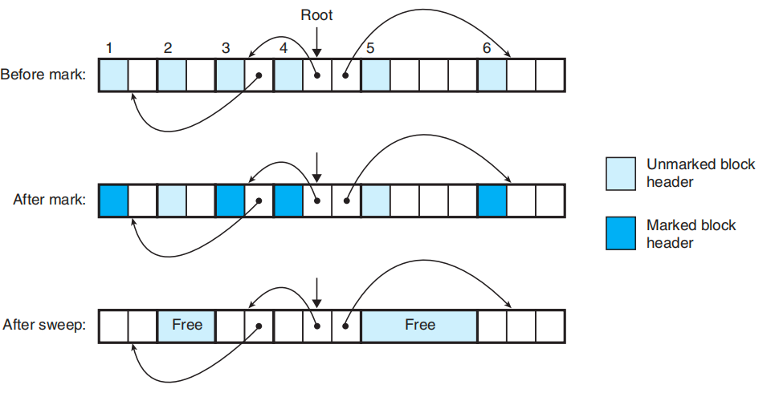
基于标记-清除的垃圾回收
例子
6个对象块
其中2号和5号可以回收
优点
没有循环引用问题
缺点
STW问题：标记和清除阶段通常需要暂停所有应用线程（Stop-The-World），以确保在遍历过程中引用关系不会变化。
遍历开销：需要遍历整个存活对象图，对于大堆来说，是一个比较消耗资源的过程。

Slide 16
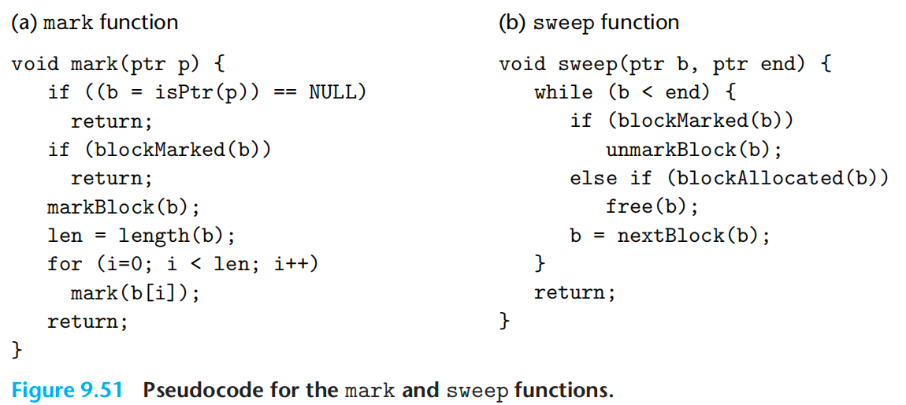
基于标记-清除的垃圾回收
算法
isPtr
如果输入参数p指向一个已分配内存块，则返回对应内存块的地址；否则返回NULL
对C语言来说，很难识别处（C语言在汇编实现时没法区分p是不是指针类型）

Slide 17
扩展
C/C++
手动回收内存：free，delete
智能指针、共享指针
Java
基于标记-清除的GC
Python、iOS
基于引用计数的GC
OS中使用引用计数算法
内核对象
共享文件（比如so文件）

